Slide 1

Fondements de la recherche
D’INFORMATION (RI)
Présenté par :
penda mbaye diop
cheikh ndiaye
seynabou lo
mbaye thiam
PROFESSEUR : Mme SANGHARE
Master II GDIL

Slide 2
PLAN
INTRODUCTION
ELEMENTS CLES DE RI
MODELE DE RI
SYSTÈME DE RECHERCHE D’INFORMATION(SRI)
EVALUATION DE SRI
RECHERCHE D’INFORMATION SUR LE WEB

Slide 3
INTRODUCTION
La recherche d’information est une branche de l’informatique qui permet:
L’acquisition
L’organisation
Le stockage
La Recherche et la Sélection d’information
Il est utilisé dans plusieurs domaine tels que:
L’internet
La génie Logicielle
Les ventes en ligne
Les domaines scientifiques (médecine, Droit, Littérature, chimie,…)
Etc.

Slide 4
Eléments clés de la ri
Documents
-médias (exemple: texte, vidéo, sons...)
Contenu des documents
-Méta-Information
-Contenu
Besoin d’information d’un utilisateur
Satisfaction
- simplicité d’utilisation du système
-le système doit fournir les meilleures réponses possibles
-rapidité des réponses

Slide 5
MODELES DE RI
Programmes qui aident les utilisateurs à trouver les informations qu’ils recherchent
Ont pour rôle de fournir une formalisation du processus de RI
Classés en trois grandes familles :
Théorie
Algèbre
Ensemble
Probabilité
Probabiliste
Vectoriel
Booléen
Réseau inférentiel
Vectoriel généralisé
Booléan flou
Réseau bayésien
LSI Latent Semantic Indexing
Booléan etendu
Modèle de langage

Slide 6
MODELE BOOLEEN
Premier modèle de RI basé sur la théorie des ensembles
Document représenté par un ensemble de termes : d1(t₁,t₂,t₅); d2(t₁,t₃,t₅,t₆);
Une requête est un ensemble de mots avec des opérateurs booléens : q = t₁ ∧(t₂ ∨¬t₃)
Avantages | Inconvénients
Ce modèle est simple à mettre en œuvre La clarté conceptuelle des systèmes booléens | La sélection d’un document est basée sur une décision binaire Pas d’ordre pour les documents sélectionnés Formulation de la requête difficile pas toujours évidente pour beaucoup l’utilisateurs Problème de collections volumineuses

Slide 7
MODELE VECTORIEL
Représente les documents et les requêtes sous forme de vecteurs dans l’espace vectoriel engendré par tous les termes de la collection de documents
Un document Doc_{i} est représenté par un vecteur de dimension m :
Doc_{i}= (w_{i1}, w_{i2} , ... ,w_{im}) pour i = 1, 2, …, n.
Avantages | Inconvénients
Il est robuste et performant dans les tests. Il offre aussi des moyens simples pour classer les résultats d’une recherche | Approche vectorielle considère chaque terme comme étant indépendant des autres (pas de liens entre termes).

Slide 8
MODELE PROBABILISTE
Prend en charge l’incertitude et l’imprécision du processus de la RI
On note deux grands sous modèles :
  Binary Independance Retrieval (BIR)
  Le document est représenté comme un ensemble d’événements
  « Two poisson model » ou Modèle BM25 (2-Poisson):
  la probabilité qu'un mot apparaisse k fois dans un document suit une loi de Poisson
Avantages | Inconvénients
Apprentissage du besoin d’information Les documents peuvent être triés | L’indépendance des termes dans un document Pas de langage de requête Couteux à implémenter et utiliser à grande échelle

Slide 9
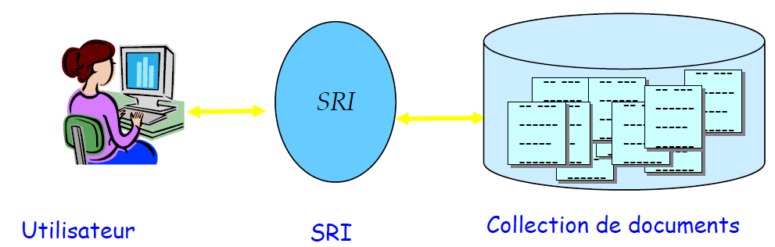
SYSTÈME DE RECHERCHE D’INFORMATION
Un Système de Recherche d’Information (SRI) est un programme (ensemble de programmes) informatique qui a pour but de sélectionner des informations pertinentes répondant à des besoins utilisateurs

Slide 10
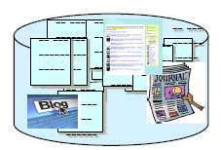


SYSTÈME DE RECHERCHE D’INFORMATION
documents
Langage de
requêtes
Requête
SRI
Traitement
Traitement = Indexation
Reformulation de la requête
Liste de mots clé
Appariement/
Ranking
Index
(mots clés)
Modèles de RI :
Vectoriel, probabiliste,…
Fichier
inverse
Visualisation

Slide 11
Evaluation d’un sri
Evaluer un système de recherche d’information c’est mesurer jusqu’ou le système
répond au besoin d’information des utilisateurs .
Objectif :
Evaluer la performance d’une approche, d’une technique, d’un système
–Mais, ..
  • Evaluation comparative entre approches
• Mesurer la performance relative de A par rapport à B

Slide 12
Evaluation d’un sri: critères d’evaluation
Nous notons plusieurs types de critères d’évaluation d’un SRI :
Critères liés à l’usager :
  niveau de connaissance du domaine lié à l’information recherchée.
  niveau de connaissance pratique de l’outil informatique.
Critères liés à la tâche de l’usager :
  réussite de la tâche proposée.
  temps nécessaire pour effectuer la tâche.
  ressources nécessaires pour effectuer la tâche.

Slide 13
Evaluation d’un sri: critères d’evaluation
Critères liés au système:
  temps de réponse.
  compréhension ou « utilisabilité » de l’interface.
  temps pour retrouver un document précédemment identifié.
  capacités de personnalisation et d’adaptation.
  nombre de documents retrouvés.
  longueur des documents retrouvés.
  homogénéité des documents.
  type de documents.

Slide 14
Evaluation d’un sri:
→ Notions de « rappel » et de « précision »
On peut citer deux facteurs essentiels dans l’évaluation d’un SRI :
Le Rappel :
  La capacité d’un système à sélectionner tous les documents pertinents de la collection
La Précision :
  La capacité d’un système à sélectionner que des documents pertinents

Slide 15

RECHERCHE D’INFORMATION sur le web
Différences entre la RI classique et la RI sur le web
Taille : très grand nombre de documents
Hétérogénéité : très grande variété de documents.
Répartition : documents répartis sur Internet.
Structure du Web : documents interconnectés par des hyperliens.

Slide 16
Moteurs de ri sur le web
Application qui parcourent le Web de façon automatique et collectent les pages
Web visitées (crawling)
Analysent le contenu des pages collectées
Construisent des structures d’accès efficaces, basées sur les mots contenus dans les pages (Indexing).
Traitent les requêtes des utilisateurs (
  les pages contenant les mots clefs contenus dans la requête
  classent les résultats de la recherche sur la base de leur pertinence à la requête
  et de leur importance (Ranking).
Exemple : Google, Bing, Yahoo ! Search.

Slide 17
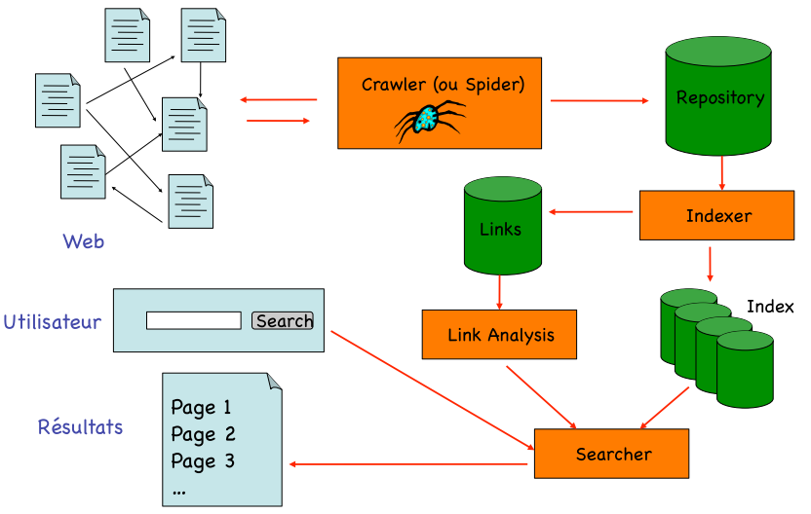
Architecture d’un moteur de ri sur le web

Slide 18
Les différents processus
Processus de recherche (Searcher)
Ce processus a pour objectifs la recherche et le classement des pages pertinentes pour une requête comportant un ensemble de mots clefs.
Algorithme :
PageRank (Google)
HITS (Hyperlink-Induced Topic Search) (Ask )
Processus crawling
Effectuée par un robot (en anglais crawler ou spider) qui est un programme informatique qui explore automatiquement le Web pour permettre au moteur de recherche de les indexer.
Exemple: GoogleBot, Yahoo ! Slurp, MSNBot
.
Processus d’indexation
Tokenization : Les termes sont individualisés.
Stemming : les inflexions des mots sont supprimées
Suppression des mots vides
construit trois structures : index des pages, index inverse, Une bases de données des liens,

Slide 19
Les stratégie de recherche sur le web
.
Pour qu’une recherche sur le Web soit fructueuse, nous devons établir une stratégie de recherche, un itinéraire qui nous permettra de nous rendre à destination, c’est-à-dire à l’information recherchée.
7 étapes fondamentales à suivre pour établir une stratégie efficace de recherche sur le Web
Étape 1
Définir votre sujet
Étape 5
Rechercher
Étape 2
Analyser votre sujet de recherche
Étape 6
Étape 3
Examiner et évaluer vos résultats
Établir une stratégie de recherche
Étape 7
Étape 4
Revoir votre stratégie et effectuer une nouvelle recherche
Déterminer où vous voulez chercher

Slide 20
THANK YOU
Merci de votre Attention

